Slide 1
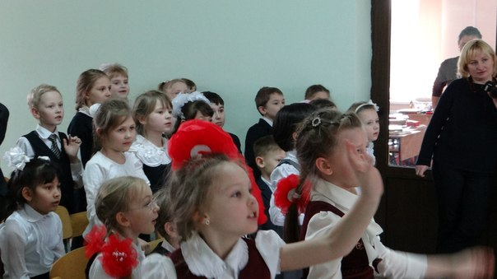
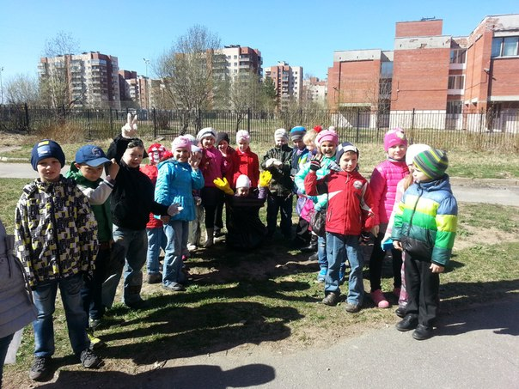
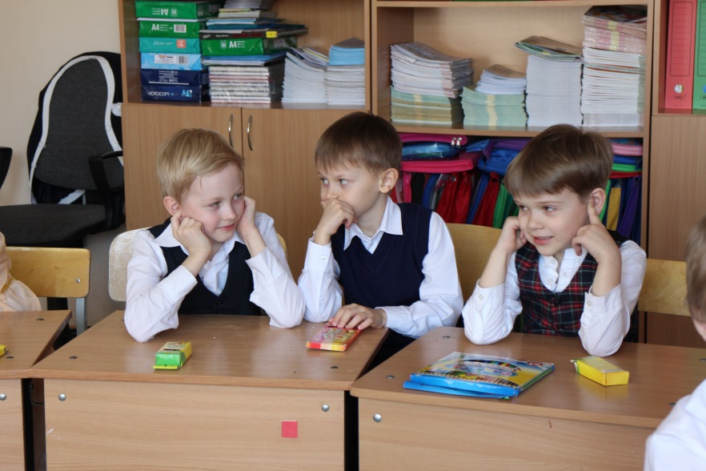
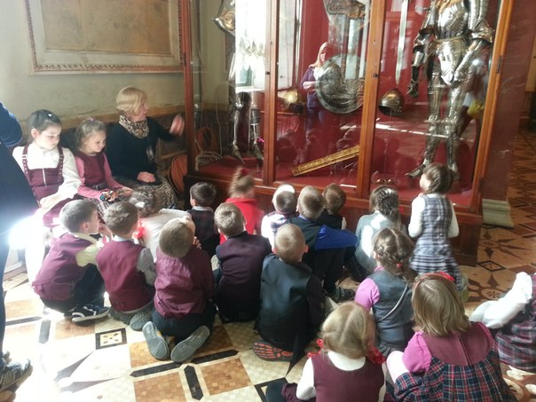
Родительское собрание 15.05.2014

Slide 2
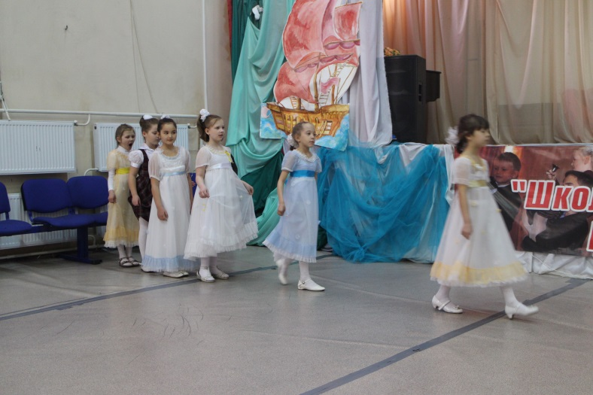
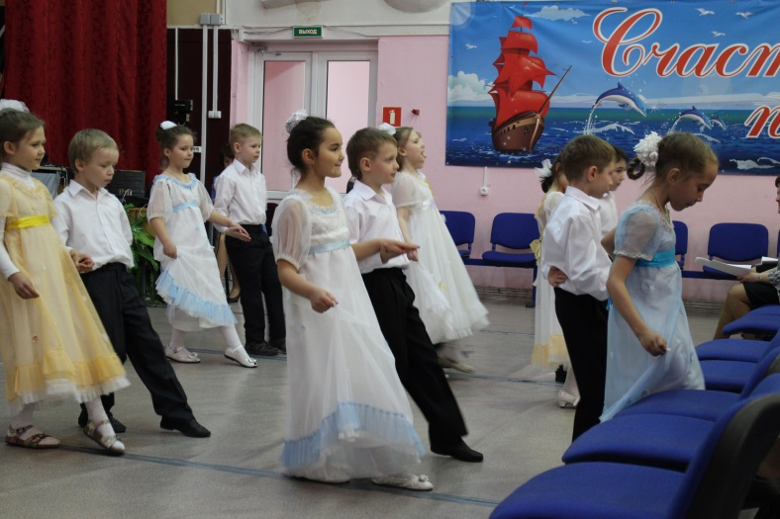
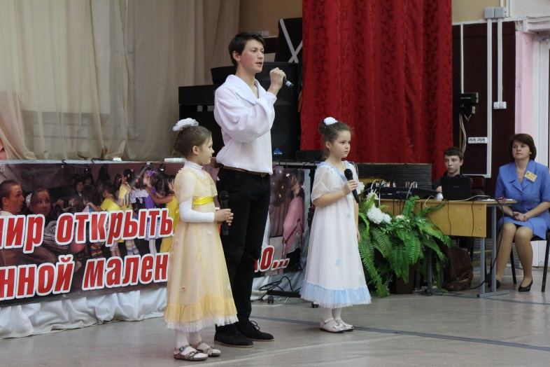
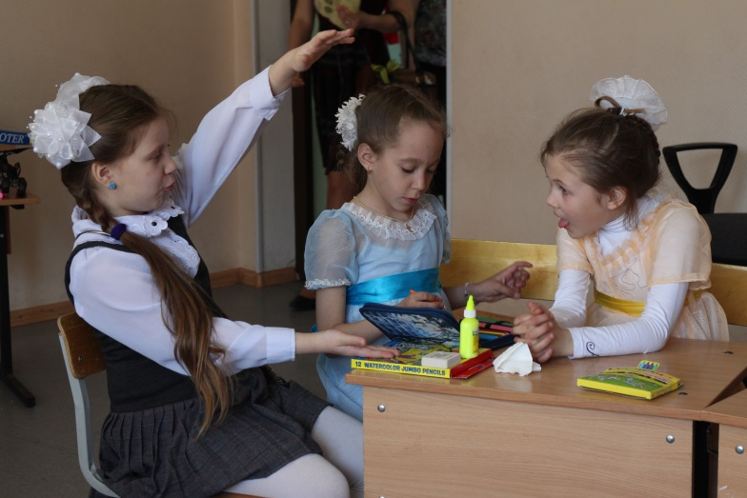
Участие в семинаре

Slide 3
Нормативы по проверке техники чтения (количество слов в минуту)
Оценка | Учебные четверти
 | I четверть | II четверть | III четверть | IV четверть
Первый класс
«5» |  | больше 20 слов | больше 35 слов | больше 40 слов
«4» |  | 16–20 слов | 26–35 слов | 31–40 слов
«3» |  | 10–15 слов | 20–25 слов | 25–30 слов
«2» |  | меньше 10 слов | меньше 20 слов | меньше 25 слов
Второй класс
«5» | больше 45 слов | больше 55 слов | больше 65 слов | больше 70 слов
«4» | 35–45 слов | 40–55 слов | 50–65 слов | 55–70 слов
«3» | 25–34 слова | 25–39 слов | 35–49 слов | 40–54 слова
«2» | меньше 25 слов | меньше 25 слов | меньше 35 слов | меньше 40 слов
Третий класс
«5» | больше 70 слов | больше 75 слов | больше 85 слов | больше 90 слов
«4» | 55–70 слов | 60–75 слов | 70–85 слов | 75–90 слов
«3» | 40–54 слова | 45–59 слов | 55–69 слов | 60–74 слова
«2» | меньше 40 слов | меньше 45 слов | меньше 55 слов | меньше 60 слов
Четвертый класс
«5» | больше 90 слов | больше 100 слов | больше 110 слов | больше 120 слов
«4» | 75–90 слов | 85–100 слов | 95–110 слов | 105–120 слов
«3» | 65–74 слова | 70–84 слова | 80–94 слова | 90–104 слова
«2» | меньше 65 слов | меньше 70 слов | меньше 80 слов | меньше 90 слов

Slide 4
Результаты проверки техники чтения (количество слов в минуту)
Белякова Полина – 18/32
Викторова Женя - 55
Ворожцов Михаил – 30/41
Гуртовой Даниил – 38/50
Жиряков Саша – 14/32
Журавлёв Андрей – 13/23
Заяц Ольга – 24/46
Змеева Анастасия – 23/40
Калицкий Саша – 65/
Ковалевская Женя – 108/118
Кононенко Михаил – 34/44
Котляров Денис – 26/32
Лапеев Максим – 41/64
Мазунин Егор - 33
Маллер Эрика – 42/52
Масцевой Лавр – 25/33
Мельникова К. – 94/98
Михайлов Миша - 40
Молчунова Анна – 25/33
Мучкаева Люся – 11/18
Насонова Настя – 41/46
Никитина Марьям – 125/105
Николаев Никита – 15/30
Панфилова К. - 46
Рзаева Дарья – 40/51
Рябов Владислав – 36/
Сергеева Юлия – 18/40
Сидоренко Лиза – 28/43
Старовский Коля – 10/23
Столярова М. – 90/105
Федак София – 21/36

Slide 5
Список книг для чтения летом
Русские народные волшебные сказки. (Пёрышко Финиста ясна сокола. Сивка-Бурка. Марья-Маревна.)
Сказки народов мира. (2 – 3 сказки, по выбору учащихся)
Сказки братьев Гримм – немецкие народные сказки. (Золотой гусь. Храбрый портняжка. Королевич лягушка. Король Дроздобород. Золотая птица.)
Сказки Шарля Перро: «Красная Шапочка», «Золушка», «Спящая красавица», «Синяя Борода» , «Мальчик-с-пальчик» , «Феи» , «Рикэ- Хохолок»
5. С. Аксаков «Аленький цветочек»
Ершов «Конек- горбунок»
Я .Экхольм «Тутта Карлссон, первая и единственная! Людвиг XIV…»
В .Осеева «Добрая хозяюшка», «Навестила» и др.

Slide 6
9. Л.Пантелеев «Честное слово»
10. В.Драгунский «Друг детства»
11. В.Катаев «Цветик-семицветик»
12. А.Гайдар «Горячий камень»
13. Н.Гарин-Михайловский «Тёма и Жучка»
14. А.Чехов «Ванька»
15. Н.Носов. Рассказы из книг «Тук-тук-тук», «Фантазёры»
16. В.Голявкин. Рассказы из книг «Мяч и чиж», «Тетрадки под дождём», «Карусель в голове»
17. Л.Пантелеев. Рассказы о Белочке и Тамарочке

Slide 7
Контрольное списывание и диктант
Белякова Полина – 5/3-
Викторова Женя – 5/5
Ворожцов Михаил – 4/5
Гуртовой Даниил – 3/4
Жиряков Саша – 2/2
Журавлёв Андрей – 4/3-
Заяц Ольга – 4/4-
Змеева Анастасия – 5/3
Калицкий Саша – 5/4
Ковалевская Женя – 5-/5
Кононенко Михаил – 2/3-
Котляров Денис – 5-/2
Лапеев Максим – 5/4
Мазунин Егор – н.
Маллер Эрика – 4/2
Масцевой Лавр – н./4
Мельникова К. – 5/4
Михайлов Миша – 5/3
Молчунова Анна – 5-/4
Мучкаева Люся – 5/4
Насонова Настя – 5/4
Никитина Марьям – 4/4
Николаев Никита – 4/3-
Панфилова К. – 5/5-
Рзаева Дарья – 4/2
Рябов Владислав – 4/3
Сергеева Юлия – 4/4
Сидоренко Лиза – 5/4
Старовский Коля – 5/3
Столярова М. – 5/4
Федак София – 4/3

Slide 8
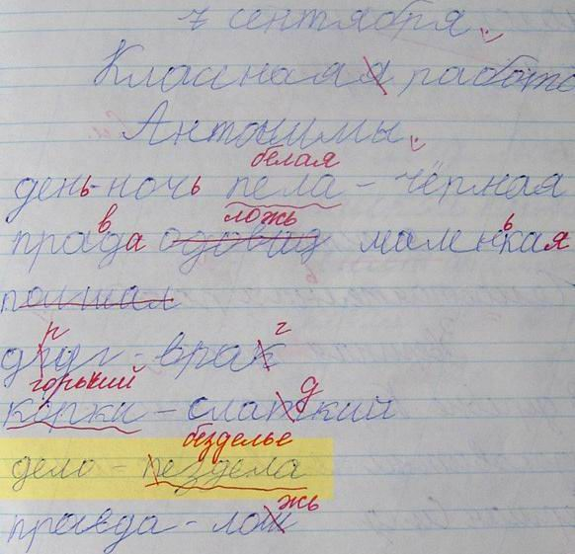
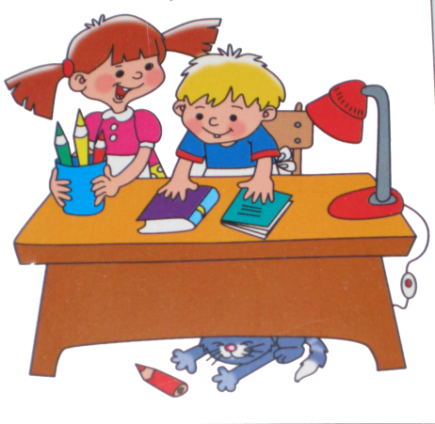
Работа над ошибками
1. Знаки препинания в конце предложения
2. Слог
3. Перенос
Выписать предложение, поставить знак, подчеркнуть
Разделите слово на слоги. Запомни! Сколько в слове гласных, столько и слогов.
3. Выпиши слово для переноса. Запомни! При переносе одну букву нельзя переносить на новую строку.

Slide 9
4. «ь» на конце слова
5. «ь» в середине слова
6. Гласные после шипящих
7. Ударение в слове
8. Безударные гласные в слове, проверяемые ударением
4. Выпиши слово, подбери ещё два слова на это правило.
5. Выпиши слово правильно, подбери ещё два слова на это правило.
6. Выпиши слово правильно, подбери ещё два слова на это правило.
7. Выпиши слово, поставь ударение.
8. Выпиши слово, выдели корень, поставь ударение. Подбери однокоренное слово так, чтобы на эту гласную падало ударение! Запомни! Безударная гласная в слове пишется так же как и ударная.

Slide 10
9. Безударная гласная в корне, не проверяемая ударением
10. Парные звонкие и глухие согласные
11. Большая буква в именах, отчествах, фамилиях
12. Большая буква в кличках животных
13. Большая буква в названиях географических объектов
9. Выпиши слово, поставь знак ударения.
10. Выпиши слово правильно, проверь согласную. Запомни! Согласные на конце слова и в середине слова пишутся так же, как в этих словах перед гласными.
Выпиши слово правильно, подбери ещё два слова. Запомни! Имена, отчества, фамилии, клички животных, названия географических объектов пишутся с большой буквы.

Slide 11
Тесты по математике
Белякова Полина – 3/4
Викторова Женя – 5/5-
Ворожцов М. – 4-/5-
Гуртовой Даниил – 4/4
Жиряков Саша – 3-/3-
Журавлёв Андрей – 3/5-
Заяц Ольга – 4/5
Змеева Анастасия – 5/4-
Калицкий Саша – 4/4
Ковалевская Женя – 4/4
Кононенко Михаил – 4/4
Котляров Денис – 4/5
Лапеев Максим – 4/5
Мазунин Егор – н.
Маллер Эрика – 4/4
Масцевой Лавр – 4-/4
Мельникова К. – 4/4
Михайлов Миша – 5/4-
Молчунова Анна – 5/4
Мучкаева Люся – 4-/4
Насонова Настя – 5/4
Никитина Марьям – 3-/2
Николаев Никита – 5/4-
Панфилова К. – 3/2
Рзаева Дарья – 4/4
Рябов Владислав – 5/2
Сергеева Юлия – 4/5
Сидоренко Лиза – 5/4
Старовский Коля – 4/4-
Столярова М. – 5/4
Федак София – 2/4

Slide 12
Лекторий «Прогулки по Санкт-Петербургу»
https://docs.google.com/forms/d/1mV_LYWU1lkDwdXK0Cwukt9NnG1xQ8OXbQzcwNMn4iwk/viewform
https://docs.google.com/spreadsheet/ccc?key=0AlkSp2_2qwf-dFRpeU5yVThwY0pzdlA3WlNmZGM0ZUE&usp=drive_web#gid=0

Slide 13
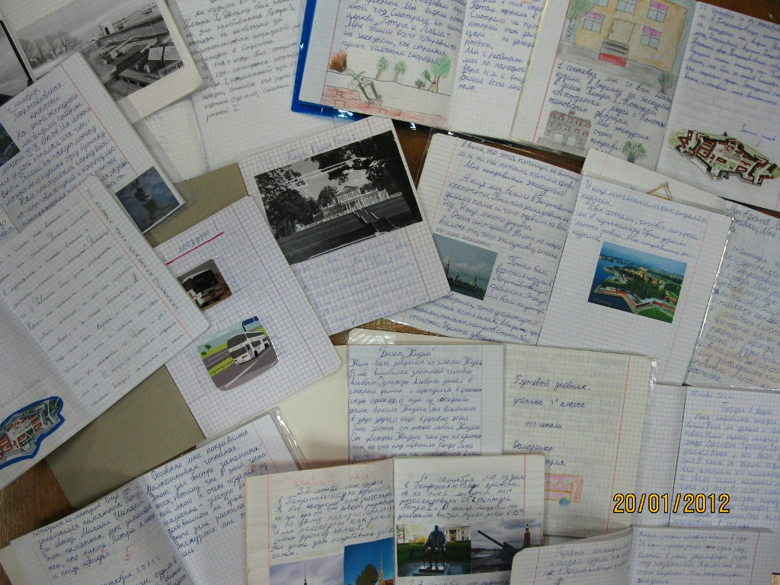
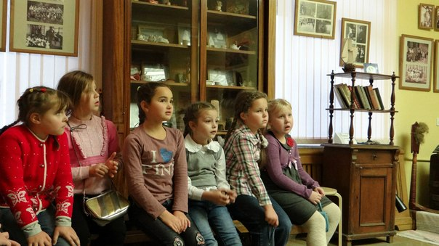
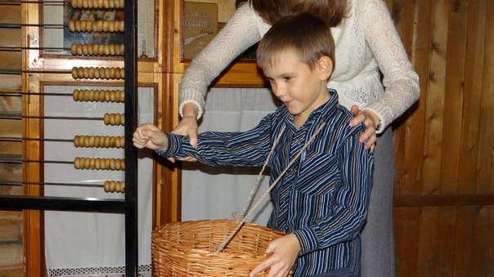
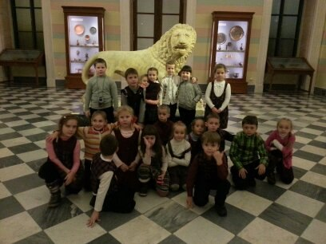
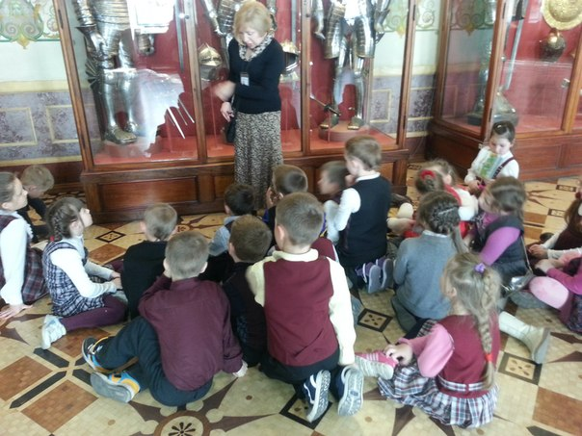
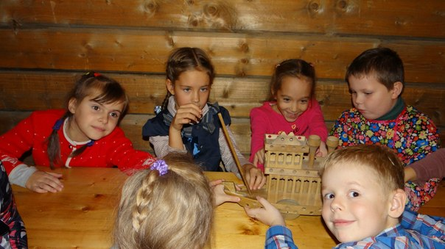
Путевые дневники

Slide 14
Принадлежности к урокам
линейки
карандаши простые и цветные
тетради
стирательная резинка
черновики
блокноты
сдать учебники и библиотечные книги

Slide 15
Электронная газета «З.О.Н.Т.»
http://www.411.spb.ru/images/gaz11.pdf
Клуб для любознательных «WWW.CLUB»
http://www.411.spb.ru/klub-lyuboznatelnykh.html

Slide 16
2014/2015 учебный год
Тесты на печатной основе.
Тетради (рабочие) в клетку и в линейку – 12 листов.
3. Абонементы в «Государственный Детский Драматический театр на Неве».
4. Абонемент № 5 в Государственный Эрмитаж.
5. Государственный музей политической истории России.

Slide 17
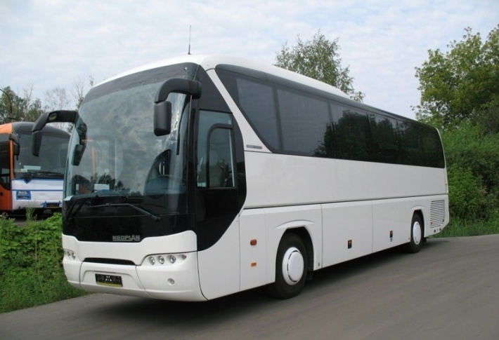
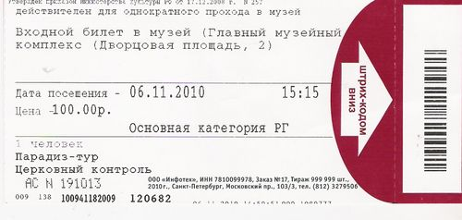
Цены
Абонементы в Эрмитаж – 5000 х 2=10000 (на человека - 333 – 323 р.);
Дорога на 31 человек - 226 р.;
на 30 человек – 234 рубля;
на 25 человек – 280 рублей;
на 20 человек – 350 рублей.

Slide 18
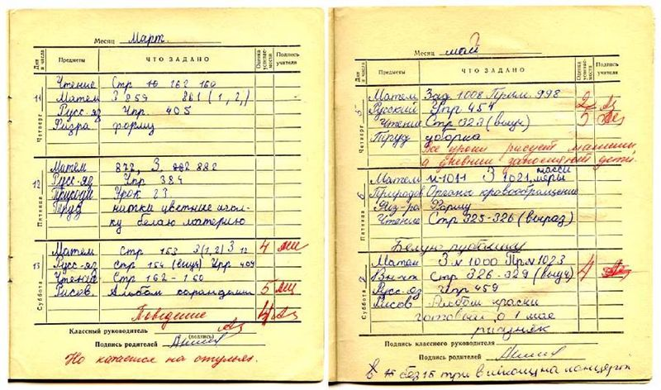
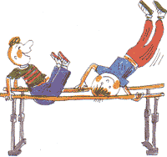
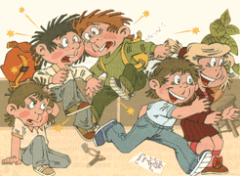
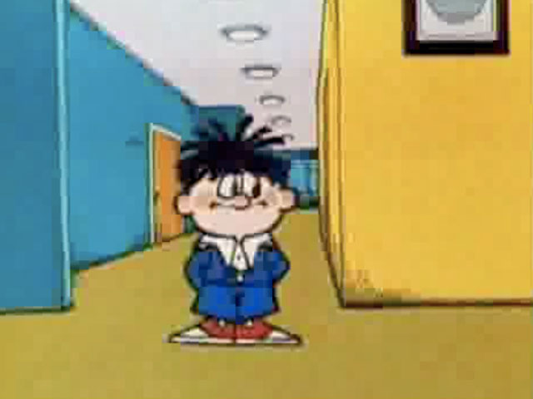
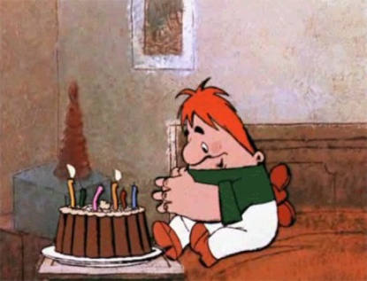
Ответственность за жизнь и здоровье детей (мед.справки о пропусках)
Мобильные телефоны
Дни Рождения
Физкультура
Домашние задания
Поведение
Родительский комитет
Работа по благоустройству класса

Slide 19
Ваши предложения Вопросы

Slide 20
Спасибо за сотрудничество!

